Slide 1
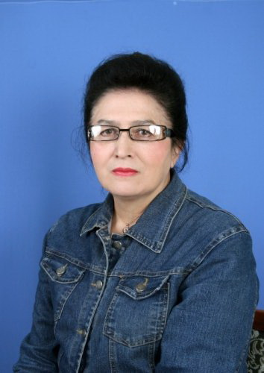
К юбилею ученого (к 65-летию со дня рождения)
Фирдаус
Габдрахмановна
ГИЗАТУЛЛИНА
доктор биологических наук,
профессор

Slide 2
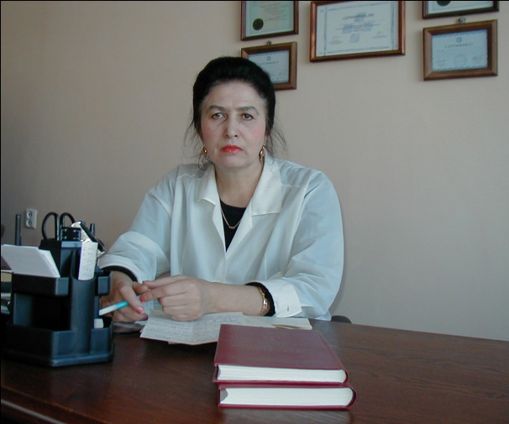
Фирдаус Габдрахмановна Гизатуллина родилась 5 сентября 1955 года в городе Троицке. В 1977 году поступила учиться на ветеринарный факультет Троицкого ветеринарного института, который окончила в 1982 году.
С 1987 по 1990 годы обучалась в очной целевой аспирантуре при Московской государственной ветеринарной академии имени К.И. Скрябина. После защиты в 1990 году диссертации была зачислена в штат ТВИ ассистентом кафедры клинической диагностики и основ ветеринарии, а с ноября 1995 года переведена на должность доцента. В 1997 году ей присвоено ученое звание доцента по кафедре клинической диагностики и основ ветеринарии. В ноябре 2006 года защитила докторскую диссертацию при Оренбургском государственном аграрном
университете. В 2007 году
ей присуждена ученая степень
доктора биологических наук.

Slide 3
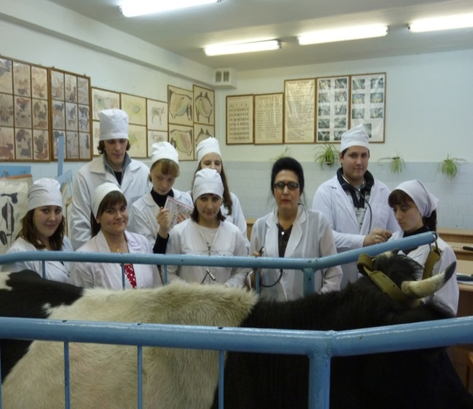
В 2008 году была избрана на должность профессора кафедры клинической диагностики, основ ветеринарии и радиобиологии (с 2009 года кафедры клинической диагностики и терапии животных).
В 2012 году переведена на должность профессора кафедры эпизоотологии, паразитологии и организации ветеринарного дела.
Общий научно-педагогический стаж составляет 38 лет.
Гизатуллина Ф.Г. читает курс лекций и проводит лабораторно-практические занятия на высоком научно-методическом уровне.
Гизатуллиной Ф. Г.
опубликовано более
двухсот работ,
в том числе издано 18 книг, получено 5 патентов
на изобретения.

Slide 4
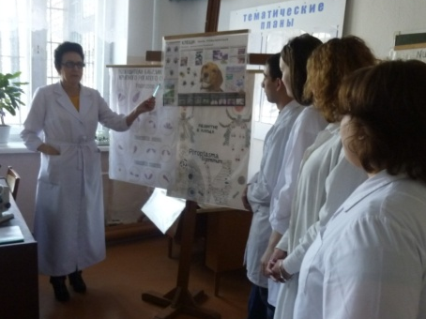
Ф.Г. Гизатуллина руководит научной работой студентов-кружковцев, совместно со студентами опубликовано более 30 работ, одна работа отмечена дипломом студенческой секции XVII Московского международного ветеринарного конгресса.
Работа со студентами
по участию в Московском международном конгрессе была отмечена
президентом Ассоциации практикующих ветеринарных врачей
С.В. Середой.

Slide 5
С 1995 года Гизатуллина Ф.Г. являлась также заведующей учебно-кинологического центра вуза, созданного по ее инициативе. Ею была отработана система дополнительного послевузовского образования по ветеринарной медицине мелких домашних животных. Под руководством Гизатуллиной Ф.Г. на проводимых курсах по специализации ветеринарная медицина мелких домашних животных подготовлено свыше 700 студентов факультета ветеринарной медицины. На курсах при центре прошли повышение квалификации более 50 ветеринарных врачей и фельдшеров.
По ее инициативе и непосредственном участии в УГАВМ были организованы шесть (межвузовских и международных) научно-практических конференций по актуальным проблемам биологии и ветеринарной медицины мелких домашних животных, принимала активное участие в работе Московских международных ветеринарных конгрессов.
В 2001 году она вместе с делегацией Ассоциации практикующих ветеринарных врачей (АПВВ) России приняла участие в Европейском ветеринарном конгрессе (г. Берлин).

Slide 6
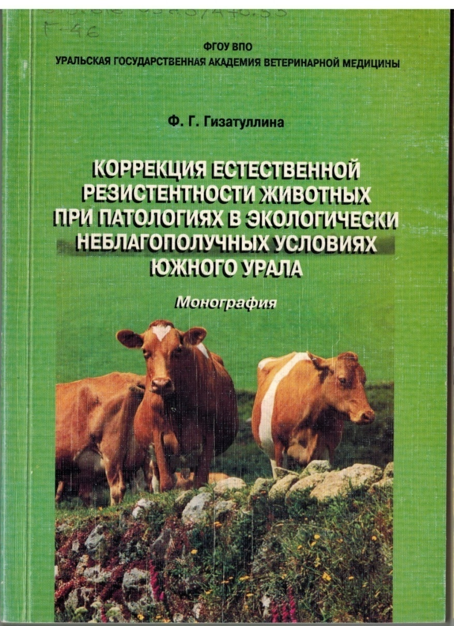
Гизатуллина Ф.Г. уделяет большое внимание учебно-методической и научно-методической работе.
Ею подготовлено
более 60 методических работ,
6 учебных пособий с грифом УМО.
Ее монография «Коррекция естественной резистентности животных при патологиях в экологически неблагополучных условиях Южного Урала» участвовала в конкурсе на
«Лучшую учебную книгу», проводимой Ассоциацией сельскохозяйственных вузов России.

Slide 7
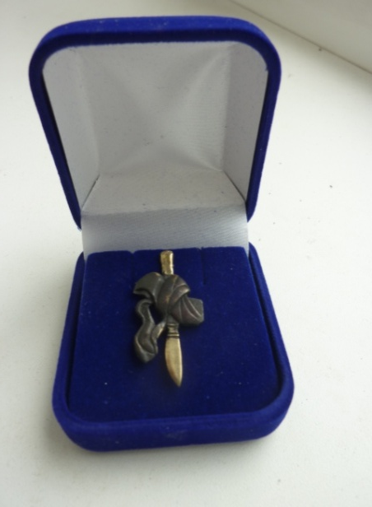
Гизатуллина Ф. Г.
стала одной из первых на Урале
лауреатом высшей общественной награды России
в области ветеринарии,
утвержденной Ассоциацией практикующих ветеринарных
врачей России –
премии «Золотой скальпель»
в номинации
«За безупречное служение профессии».

Slide 8
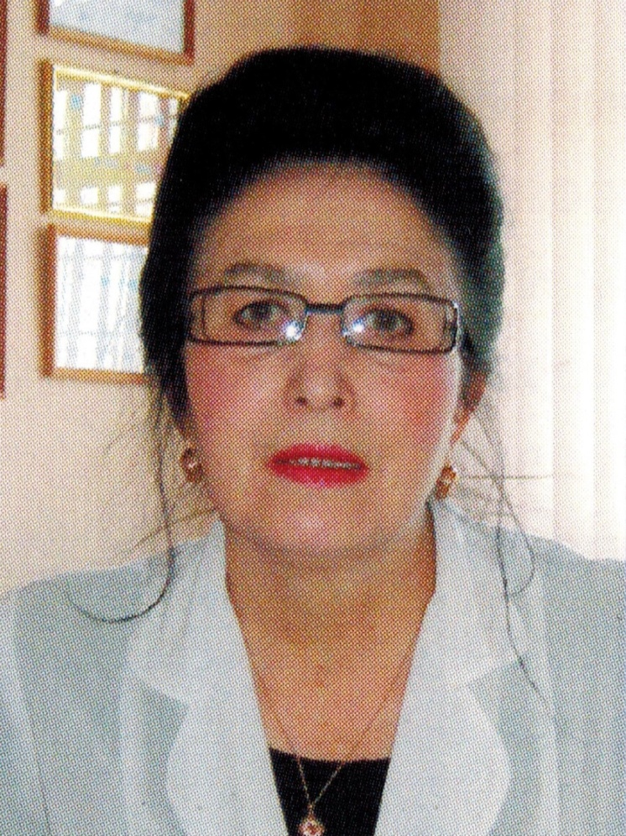
За многолетнюю плодотворную работу
по развитию и совершенствованию учебного процесса,
значительный вклад в дело подготовки
высококвалифицированных специалистов
Ф. Г. Гизатуллина была награждена
многочисленными грамотами и благодарностями, среди которых :
Почетная грамота
Департамента кадровой политики и образования Минсельхозпрода России (1999)
Почетной грамотой
Министерства сельского хозяйства России (2005)
Почетной грамотой
Министерства образования и науки РФ (2010).
В 2013 году решением Министерства образования и науки РФ
Гизатуллиной Ф. Г. присвоено звание
«Почетный работник высшего
профессионального образования
Российской Федерации».

Slide 9
Диссертации и авторефераты
Гизатуллина, Ф.Г. Влияние пироплазмоцидных препаратов гемоспоридина и буталекса на репродуктивную функцию животных: дис. ... канд. ветеринар. наук: 03.00.19 / Гизатуллина Фирдаус Габдрахмановна; Московская ветеринар. акад. – Москва, 1990. – 163 с. : ил.
Гизатуллина, Ф.Г. Влияние пироплазмоцидных препаратов гемоспоридина и буталекса на репродуктивную функцию животных: автореф. дис. ... канд. ветеринар. наук: 03.00.19 / Гизатуллина Фирдаус Габдрахмановна; Московская ветеринар. акад. – Москва, 1990. – 13 с.
Гизатуллина, Ф.Г. Иммунобиологический статус животных при различных патологических состояниях в условиях экологического неблагополучия Южного Урала: дис. ... д-ра биол.наук: 16.00.02 / Гизатуллина Фирдаус Габдрахмановна; Оренбургский гос. аграр. ун-т. – Троицк, 2006. – 315 с. : ил.
Гизатуллина, Ф.Г. Иммунобиологический статус животных при различных патологических состояниях в условиях экологического неблагополучия Южного Урала: автореф. дис. ... д-ра биол.наук: 16.00.02 / Гизатуллина Фирдаус Габдрахмановна ; Оренбургский гос. аграр. ун-т. – Оренбург, 2006. – 40 с.

Slide 10
Монографии и учебные пособия
Гизатуллин, А. Н. Практические с оветы по выделке шкур на личном подворье: практические советы и рекомендации / А. Н. Гизатуллин, Ф. Г. Гизатуллина. – Казань: Татарское кн. изд-во, 1995. – 157 с. : ил. – Библиогр.: с. 154-155.
Гизатуллин, А. Н. Фитотерапия при онкологических болезнях. Вып. 1 / А. Н. Гизатуллин, Ф. Г. Гизатуллина. – Троицк, 1998. – 154 с. – (Зеленая аптека Урала)

Slide 11
Гизатуллин, А.Н. Лекарственные растения в научной и народной медицине (от А до К) : справочник / А.Н. Гизатуллин, Ф.Г. Гизатуллина. – Троицк, 1998. – 156 с. : ил. – (Зеленая аптека Урала).
Гизатуллин, А.Н. Лекарственные растения в научной и народной медицине (от Л до С) : справочник / А.Н. Гизатуллин, Ф.Г. Гизатуллина. – Троицк, 1999. – 160 с. : ил. – (Зеленая аптека Урала).
Гизатуллин, А.Н. Лекарственные растения в научной и народной медицине (от Т до Я) : справочник / А.Н. Гизатуллин, Ф.Г. Гизатуллина. – Троицк, 1999. – 120 с. : ил. – (Зеленая аптека Урала)

Slide 12
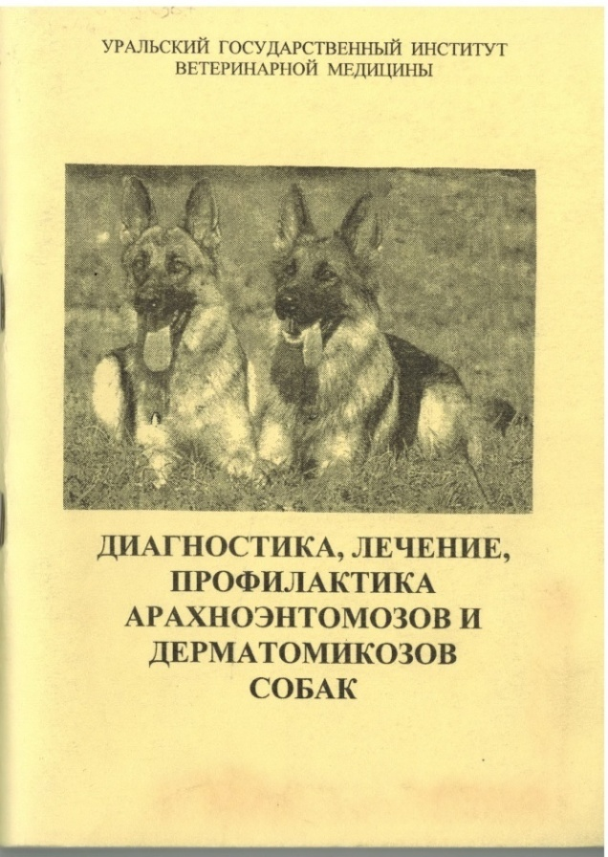
Диагностика, лечение, профилактика арахноэнтомозов и дерматомикозов собак: учебное пособие / Ф.Г. Гизатуллина, А.Н. Гизатуллин, М.В. Розовенко, Л.В. Галатова, Н.В. Кузнецова; под ред. В.А. Молоканова; Уральский гос. ин-т ветеринар. медицины [и др.]. – Челябинск, 1998. – 96 с.
Диагностика, лечение и профилактика инфекционных болезней собак: [учебное пособие для студентов и слушателей по специализации ветврач-кинолог] / Уральский гос. ин-т ветеринар. медицины, Учеб.-клин. кинолог. центр; [Ф.Г. Гизатуллина, Л.В. Галатова, Н.В. Кузнецова [и др.]; сост. Ф.Г. Гизатуллина]. – Троицк, 1998. – 60 с.

Slide 13
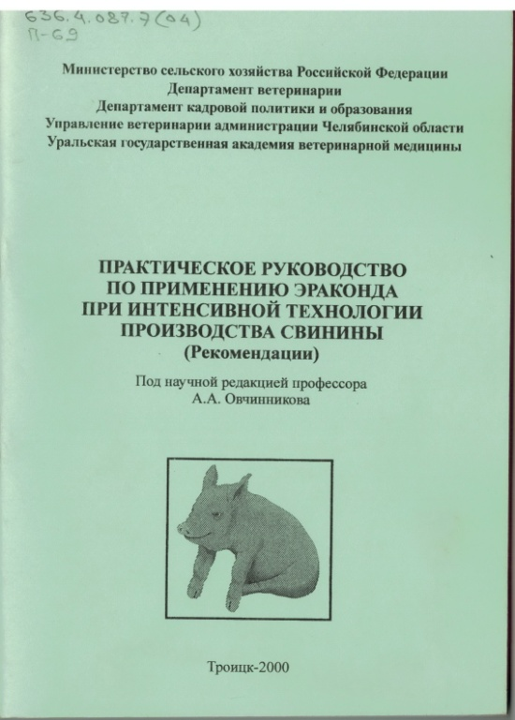
Болезни сердца собак (диагностика, лечение, профилактика): учебное пособие для вузов / Ф.Г. Гизатуллина, А.Н. Гизатуллин, А.В. Ермолин [и др.]. – Троицк: УГАВМ, 2002. – 144 с. : ил. – Библиогр.: с. 142 (7 назв.).
Практическое руководство по применению эраконда при интенсивной технологии производства свинины: рекомендации / УГАВМ; под науч. ред. А.А. Овчинникова; [авт.-сост. А.Н. Гизатуллин, Ф.Г. Гизатуллина, А.А. Овчинников, Ф.А. Сунагатуллин]. – Троицк, 2000. – 63 с.

Slide 14
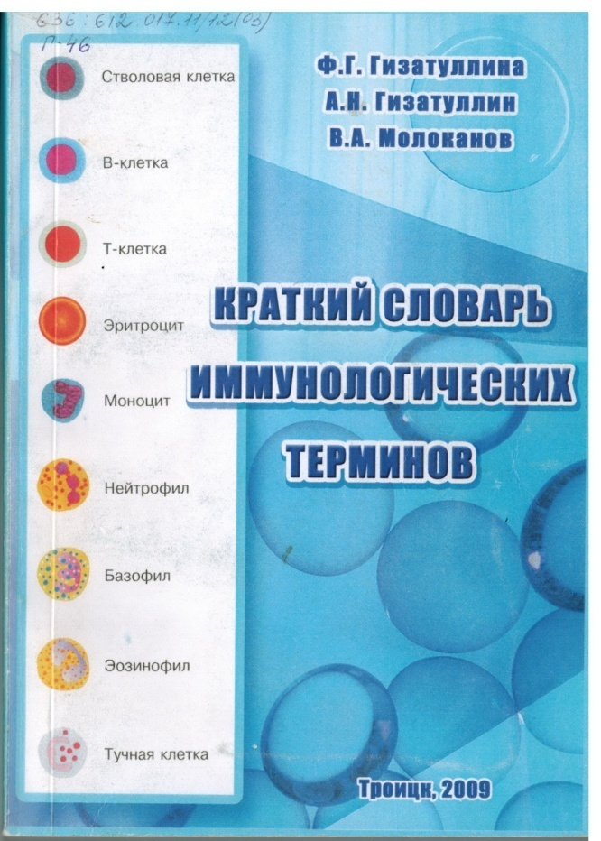
Применение эраконда при болезнях собак : рекомендации / Уральская гос. акад. ветеринар. медицины [и др.; авт.-сост.: Гизатуллин А.Н., Гизатуллина Ф.Г. (отв. за вып.), Рабинович М.И., Сунагатуллин Ф.А.]. – Троицк, 2000. – 25 с.
Гизатуллина, Ф.Г. Коррекция естественной резистентности животных при патологиях в экологически неблагополучных условиях Южного Урала: монография / Ф.Г. Гизатуллина; ФГОУ ВПО «Уральская гос. акад. ветеринар. медицины». – Троицк : УГАВМ, 2006. – 197 с. : ил., табл. – Библиогр.: с. 144-196 (594 назв.).
Гизатуллина, Ф.Г. Краткий словарь иммунологических терминов: учебное пособие для вузов / Ф.Г. Гизатуллина, А.Н. Гизатуллин, В.А. Молоканов. – Троицк: УГАВМ, 2009. – 196 с.: ил. – Библиогр.: с. 192.

Slide 15
Гизатуллина, Ф.Г. Основы клинической иммунологии: учебное пособие для вузов / Ф.Г. Гизатуллина, А.Н. Гизатуллин, В.А. Молоканов; под ред. Ф.Г. Гизатуллиной. – Троицк: УГАВМ, 2009. – 200 с. : табл. – Библиогр.: с. 166-198 (290 назв.).
Ермолин, А.В. Учебное пособие для студентов очного и заочного обучения факультетов ветеринарной медицины по специализации «Рентгенодиагностика болезней животных» / А.В. Ермолин, Ф.Г. Гизатуллина, И.Н. Андреевская; ФГОУ ВПО «Уральская гос. акад. ветеринар. медицины», Каф. клин. диагностики, основ ветеринарии и радиобиологии. –Троицк: УГАВМ, 2009. – 57 с. : ил. – Библиогр.: с. 54-55 (13 назв.).

Slide 16
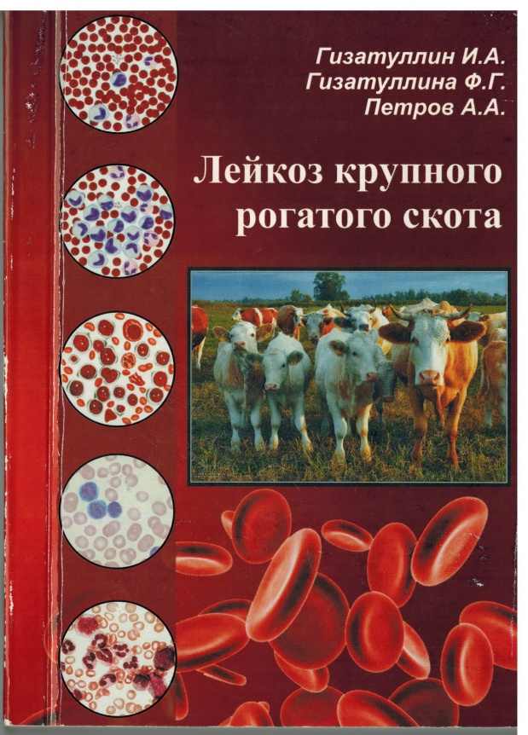
Гизатуллина, Ф.Г. Атлас мочевого осадка животных (организованные и неорганизованные осадки мочи). Ч. 1: наглядное пособие по дисциплине «Клиническая диагностика» / Ф.Г. Гизатуллина ; ФГБОУ ВПО «Уральская гос. акад. ветеринар. медицины», Каф. диагностики и терапии животных. –Троицк : УГАВМ, 2011. – 50 с.: цв. ил. –Библиогр.: с. 49 (9 назв.).
Гизатуллин, И.А. Лейкоз крупного рогатого скота: учебное пособие / Гизатуллин И.А., Гизатуллина Ф.Г., Петров А.А. – Троицк: УГАВМ, 2012. – 194 с. : табл.

Slide 17
Гизатуллин, А.Н. Страницы истории ветеринарного вуза Урала. Ч. 1 / А.Н. Гизатуллин, Ф.Г. Гизатуллина, И.А. Лыкасова; Южно-Уральский ГАУ. – Троицк: Южно-Уральский ГАУ, 2016. – 282 с. : ил.
Гизатуллин, А.Н. Лекарственные растения в научной и народной медицине / Гизатуллин А.Н., Гизатуллина Ф.Г., Гизатуллин И.А. – Троицк: УГАВМ, 2012. – 490 с.: цв. ил.

Slide 18
Методические разработки
Клинико-биохимический анализ мочи : метод. указания для студентов 3-го курса ветеринар.фак. / сост. Ф.Г. Гизатуллина. – Троицк: ТВИ, 1992. – 12 с.
Исследование физико-химических свойств мочи: метод. указания для студентов 3-го курса ветеринар. фак. / сост. Ф.Г. Гизатуллина. – Троицк : ТВИ, 1992. – 13 с.
Методические указания к выполнению и оформлению курсовой работы по клинической диагностике студентами ветеринарного и зооинженерного факультетов / Гизатуллина Ф.Г., Ермолин А.В., Сунагатуллин Ф.А. [и др.]. – Троицк: УГИВМ, 1996. – 18с.
Методические указания по исследованию аппарата дыхания животных (для студентов 3 курса ветеринарного и зооинженерного факультетов) / сост.: Гизатуллина Ф.Г., Ермолин А.В. – Троицк: УГИВМ, 1996. – 26 с.
Рекомендации по профилактике и лечению мелких домашних и декоративных животных / сост.: Гизатуллина Ф.Г., Ермолин А.В., Гизатуллин А. Н. – Троицк: УГИВМ, 1997. – 50с.
Микроскопическое исследование мочевого осадка: метод. указания. Раздел «Исследование мочи» (для студентов 3 курса факультета ветеринарной медицины) / сост.: Гизатуллина Ф. Г., Ермолин А.В., Гизатулина С.Р. – Троицк : УГАВМ, 2002. – 24 с.
Шагиахметов, Ю. С. Электролечение: учеб.-метод. пособие для практ. занятий по использованию физических методов для лечения и профилактики болезней животных и птиц / Шагиахметов Ю.С., Щеглов В.М., Гизатуллина Ф.Г. – Троицк: УГАВМ, 2003. – 80 с.
Методические указания к изучению раздела «Исследование пищеварительной системы животных»: метод. указания для студентов очного и заочного обучения факультета ветеринарной медицины / Ермолин А.В., Каримова А.Ш., Гизатуллина Ф.Г. [и др.].– Троицк: УГАВМ, 2004.– 48 с.

Slide 19
Методические указания для проведения учебно-клинических занятий по освоению методов терапевтической помощи животным / сост.: Шагиахметов Ю.С., Щеглов В.М., Гизатуллина Ф. Г. – Троицк: УГАВМ, 2004. – 40 с.
Шагиахметов, Ю.С. Светолечение: учеб.-метод. пособие по использованию физ. методов для лечения и профилактики болезней животных для преподавателей, студентов фак. ветеринар. медицины очного и заоч. обучения, ветеринар. врачей / Шагиахметов Ю.С., Щеглов В.М., Гизатуллина Ф.Г.; УГАВМ, Каф. внутр. незараз. болезней с.-х. животных. – Троицк, 2004. – 81 с.
Шагиахметов, Ю.С. Электролечение: учеб.-метод. пособие по использованию физ. методов для лечения и профилактики болезней животных и птиц для преподавателей, студентов фак. ветеринар. медицины очного и заоч. обучения, ветеринар. врачей / Шагиахметов Ю.С., Щеглов В.М., Гизатуллина Ф.Г. ; УГАВМ, Каф. внутр. незараз. болезней с.-х. животных. – Троицк, 2004. – 80 с.
Методические указания к выполнению и оформлению курсовой работы по клинической диагностике студентами факультета ветеринарной медицины очной и заочной форм обучения / УГАВМ, Каф. клин. диагностики, основ ветеринарии и радиобиологии; сост.: А.В. Ермолин, С.Р. Гизатулина, Ф. Г. Гизатуллина [и др.]. – Троицк: УГАВМ, 2007. – 19 с.
Методические рекомендации для студентов третьего курса факультета ветеринарной медицины «Исследование осадка мочи» / сост. Ф.Г. Гизатуллина. – Троицк: УГАВМ, 2008. – 26 с.
Методические рекомендации для студентов третьего курса факультета ветмедицины «Лабораторное исследование физических свойств мочи» / сост. Ф.Г. Гизатуллина. –Троицк: УГАВМ, 2008. – 15 с.

Slide 20
Методические рекомендации для студентов третьего курса факультета ветмедицины «Химическое исследование мочи» / сост. Ф.Г. Гизатуллина. – Троицк : УГАВМ, 2008. – 15 с.
Методика ультразвукового исследования брюшной стенки и брюшной полости : метод. указания для студентов фак. ветеринар. медицины по специализации «Биология и патология мелких домашних животных» / УГАВМ, Каф. клин. диагностики, основ ветеринарии и радиобиологии ; авт.-сост.: Гизатуллина Ф. Г., Ермолин А. В., Андреевская И. Н. – Троицк: УГАВМ, 2009. – 15 с. : ил.
Методика ультразвукового исследования органов пищеварения (печени и желчного пузыря): метод. указания для студентов фак. ветеринар. медицины по специализации «Биология и патология мелких домашних животных» / УГАВМ, Каф. клин. диагностики, основ ветеринарии и радиобиологии; авт.-сост.: Гизатуллина Ф.Г., Ермолин А.В., Андреевская И.Н. – Троицк : УГАВМ, 2009. – 27 с. : ил.
Методика ультразвукового исследования пищеварительной системы (желудка, кишечника, поджелудочной железы): метод. указания для студентов фак. ветеринар. медицины по специализации «Биология и патология мелких домашних животных» / УГАВМ, Каф. клин. диагностики, основ ветеринарии и радиобиологии; авт.-сост.: Гизатуллина Ф.Г., Ермолин А.В., Андреевская И.Н. – Троицк : УГАВМ, 2009. – 11 с. : ил.
Принципы работы ультразвуковой аппаратуры: метод. указания для студентов фак. ветеринар. медицины по специализации «Биология и патология мелких домашних животных» / УГАВМ, Каф. клин. диагностики, основ ветеринарии и радиобиологии; авт.-сост.: Гизатуллина Ф.Г., Ермолин А.В., Андреевская И.Н. – Троицк : УГАВМ, 2009. – 15 с. : ил.

Slide 21
Ультразвуковое исследование органов иммунной системы: метод. указания для студентов фак. ветеринар. медицины по специализации «Биология и патология мелких домашних животных» / УГАВМ, Каф. клин. диагностики, основ ветеринарии и радиобиологии; авт.-сост.: Гизатуллина Ф.Г., Ермолин А.В., Андреевская И.Н. – Троицк : УГАВМ, 2009. – 19 с. : ил.
Ультразвуковое исследование сердца: метод. указания для студентов фак. ветеринар. медицины по специализации «Биология и патология мелких домашних животных» / УГАВМ, Каф. клин. диагностики, основ ветеринарии и радиобиологии; авт.-сост.: Гизатуллина Ф. Г., Ермолин А. В., Андреевская И. Н. – Троицк: УГАВМ, 2009. – 23 с.: ил.
Ультразвуковое исследование репродуктивной системы самцов: метод. указания для студентов фак. ветеринар. медицины по специализации «Биология и патология мелких домашних животных» / УГАВМ, Каф. клин. диагностики, основ ветеринарии и радиобиологии; авт.-сост.: Гизатуллина Ф. Г., Ермолин А. В., Андреевская И. Н. – Троицк : УГАВМ, 2009. – 16 с. : ил.
Ультразвуковое исследование органов грудной полости: метод. указания для студентов фак. ветеринар. медицины по специализации «Биология и патология мелких домашних животных» / УГАВМ, Каф. клин. диагностики, основ ветеринарии и радиобиологии; авт.-сост.: Гизатуллина Ф. Г., Ермолин А. В., Андреевская И. Н. – Троицк: УГАВМ, 2009. – 20 с. : ил.
Ультразвуковое исследование мочевого тракта: метод. указания для студентов фак. ветеринар. медицины по специализации «Биология и патология мелких домашних животных» / УГАВМ, Каф. клин. диагностики, основ ветеринарии и радиобиологии; авт.-сост.: Гизатуллина Ф.Г., Ермолин А. В., Андреевская И. Н. – Троицк: УГАВМ, 2009. – 32 с.: ил.

Slide 22
Статьи
1989
Гизатуллина, Ф.Г. Влияние гемоспоридина и буталекса на оплодотворяющую способность самок и развитие плода в антенатальный период (опыт на лабораторных животных) / Ф.Г. Гизатуллина ; МВА. – Москва, 1989. – 4 с. –Деп. в ВНИИТЭИагропром 08.01 1990.
Гизатуллина, Ф.Г. Влияние гемоспоридина на постнатальное развитие потомства / Ф.Г. Гизатуллина ; МВА. – Москва, 1989. – 4 с. –Деп. в ВНИИТЭИагропром 08.01 1990.
1992
Гизатуллина, Ф.Г. Гонадотоксическое действие гемоспоридина // Материалы Всероссийской научной конференции «Экологические проблемы животноводства и совершенствование поготовки ветеринарных врачей», 1-3 июня 1992 г., г. Троицк / Отд-ние ветеринар. медицины РСХА, ЧГАУ, ТВИ. – Челябинск, 1992. – С. 18-19.
Гизатуллина, Ф.Г. Кумулятивные свойства буталекса / Гизатуллина Ф.Г., Тараканова В.И. // Материалы Всероссийской научной конференции «Экологические проблемы животноводства и совершенствование поготовки ветеринарных врачей», 1-3 июня 1992 г., г. Троицк / Отд-ние ветеринар. медицины РСХА, ЧГАУ, ТВИ. – Челябинск, 1992. – С. 19-20.

Slide 23
1993
Гизатуллина, Ф.Г. Влияние буталекса на постнатальное развитие потомства //Актуальные проблемы ветеринарии, животноводства и подготовки кадров на Южном Урале: материалы науч. конф. Троицк. ветеринар. ин-та, 30-31 марта 1992 г. / ЧГАУ, ТВИ. – Челябинск, 1993. – С. 10-12.
Гизатуллина, Ф.Г. Изучение возможного эмбриотоксического действия гемоспоридина // Актуальные проблемы ветеринарии, животноводства и подготовки кадров на Южном Урале: материалы науч. конф. Троицк. ветеринар. ин-та, 30-31 марта 1992 г. / ЧГАУ, ТВИ. – Челябинск, 1993. – С. 8-10.
Гизатуллина, Ф.Г. Определение острой токсичности гемоспоридина // Актуальные проблемы ветеринарии, животноводства и подготовки кадров на Южном Урале: материалы науч. конф. Троицк. ветеринар. ин-та, 30-31 марта 1992 г. / ЧГАУ, ТВИ. – Челябинск, 1993. – С. 6-8.
1994
Гизатуллина, Ф.Г. Изучение влияния эраконда на морфологические показатели крови у овец / Ф.Г. Гизатуллина, Н.П. Калинская // Загрязненность экологических систем токсикантами и фармакоклиническая характеристика эраконда: материалы 1-й конф. Троицк. науч. о-ва фармакологов / Рос. науч. о-во фармакологов, Троицкое науч. о-во фармакологов, ТВИ. – Троицк, 1994. – С. 24-25.
Гизатуллина, Ф.Г. Изучение возможной тератогенной активности буталекса // Проблемы ветеринарии, животноводства и подготовки кадров на Южном Урале : материалы науч.-практ и науч.-метод конф., 2-4 марта 1994 г. / ЧГАУ, ТВИ. – Челябинск, 1994. – С. 15-16.

Slide 24
Гизатуллина, Ф.Г. Способ лечения парвовирусного энтерита собак с применение эраконда / Ф.Г. Гизатуллина, А.Н. Гизатуллин, Н.В. Мякишева // Загрязненность экологических систем токсикантами и фармакоклиническая характеристика эраконда : материалы 1-й конф. Троицк. науч. о-ва фармакологов / Рос. науч. о-во фармакологов, Троицкое науч. о-во фармакологов, ТВИ. – Троицк, 1994. – С. 22-24. – В сб. авт. указан: А. Н. Гизатулин, Н. В. Мякишев.
Рабочая тетрадь – как метод активизации самостоятельной работы студентов по клинической диагностике / Ф.А. Сунагатуллин, Ф.Г. Гизатуллина, И.Ф. Хазимухаметова[и др.] // Проблемы ветеринарии, животноводства и подготовки кадров на Южном Урале : материалы науч.-практ и науч.-метод конф., 2-4 марта 1994 г. / ЧГАУ, ТВИ. – Челябинск, 1994. – С. 138-140.
Способ лечения парвовирусного энтерита собак: информационный листок / Челябинский ЦНТИ; [Гизатуллина Ф.Г., Гизатуллин А.Н., Мякишева Н.В.]. – Челябинск: Челябинский ЦНТИ, 1994. – №486-94. – 3с.
1995
Мякишева, Н.В. Эффективность применения эраконда при парвовирусном энтерите собак / Н.В. Мякишева, Ф. Г. Гизатуллина, А.Н. Гизатуллин // Материалы научно-практической конференции молодых ученых и специалистов: конф., посвящ. 65-летию ин-та / ЧГАУ, УГИВМ. – Челябинск, 1995. – С. 55-59.
Профилактика поствакцинальных осложнений при парвовирусном энтерите собак: информационный листок / Челябинский центр науч.-техн. информ.; [Петров А.А., Гизатуллин А.Н., Гизатуллина Ф.Г., Мякишева Н.В.].–Челябинск: Челябинский ЦНТИ, 1995. – № 214-95. – 3с.

Slide 25
Эпизоотическое состояние г. Магнитогорска по парвовирусному энтериту собак / Ф.Г. Гизатуллина, А.А. Петров, А.Н. Гизатуллин, Н.В. Мякишева // Актуальные проблемы ветеринарии, животноводства и подготовки кадров на Южном Урале: материалы науч., науч.-метод. и метод. конф. Урал. гос. ин-та ветеринар. медицины, 1-3 февр. 1995 г., г. Троицк / ЧГАУ, УГИВМ. – Челябинск, 1995. – С. 11-14.
1996
Гизатуллин, А. Н. Эффективность применения эраконда при лечении и вакцинации против парвовирусного энтерита собак / А.Н. Гизатуллин, Ф.Г. Гизатуллина, Н.В. Мякишева // Материалы международной конференции «Загрязненность экологических систем токсикантами и актуальные вопросы современной фармакологии и токсикологии. Подготовка кадров», 1-2 окт. 1996 г. / УГИВМ, Троицкое науч. о-во фармакологов. – Троицк, 1996. – С. 93-96.
Гизатуллина, Ф. Г. Гематологические показатели у собак при парвовирусном энтерите / Ф.Г. Гизатуллина, А.Н. Гизатуллин, Н.В. Мякишева // Актуальные проблемы ветеринарной медицины, животноводства, обществознания и подготовки кадров на Южном Урале : материалы науч., науч.-метод. и метод. конф. Уральского гос. ин-та ветеринар. медицины, 28, 29 февр. и 1 марта 1996 г., г. Троицк / ЧГАУ, УГИВМ. – Челябинск, 1996. – С. 18-21.
Гизатуллина, Ф. Г. Метод электропунктурной диагностики болезни печени собак / Ф.Г. Гизатуллина, А.Н. Гизатуллин, А.В. Храмов // Актуальные проблемы ветеринарной медицины, животноводства, обществознания и подготовки кадров на Южном Урале : материалы науч., науч.-метод. и метод. конф. Уральского гос. ин-та ветеринар. медицины, 28, 29 февр. и 1 марта 1996 г., г. Троицк / ЧГАУ, УГИВМ. – Челябинск, 1996. – С. 21-23.

Slide 26
Гизатуллина, Ф.Г. Стимулирующее действие эраконда на организм щенят / Ф.Г. Гизатуллина, А.Н. Гизатуллин // Материалы международной конференции «Загрязненность экологических систем токсикантами и актуальные вопросы современной фармакологии и токсикологии. Подготовка кадров», 1-2 окт. 1996 г. / УГИВМ, Троицкое науч. о-во фармакологов. – Троицк, 1996. – С. 96-98.
1997
Гизатуллина, Ф.Г. Влияние эраконда на эффективность лечения собак, больных отодектозом / Ф.Г. Гизатуллина, А.Н. Гизатуллин, Т.В. Грищенко // Актуальные проблемы биологии, ветеринарной медицины мелких домашних и декоративных животных: материалы науч.-практ. конф. Уральского гос. ин-та ветеринар. медицины, 22 мая 1997 г. / УГИВМ. – Троицк, 1997. – С. 51-52.
Гизатуллина, Ф.Г. Опыт применения эраконда при лечении чумы плотоядных / Ф.Г. Гизатуллина, А.Н. Гизатуллин, Т.М. Сергеева // Актуальные проблемы биологии, ветеринарной медицины мелких домашних и декоративных животных: материалы науч.-практ. конф. Уральского гос. ин-та ветеринар. медицины, 22 мая 1997 г. / УГИВМ. – Троицк, 1997. – С. 49-50.
Патент 2128048 Российская Федерация, МПК A 61 K 33/00, 35/78, A 01 N 53/00. Способ лечения отодектоза собак / Гизатуллина Ф.Г. ; заявитель и патентообладатель УГИВМ. – №97116990/13 ;заявл. 10.10.1997; опубл. 27.03.1999. – 10 с.
Рейтинговая система оценки знаний студентов по клинической диагностике / А.В. Ермолин, И.Ф. Хазимухаметова, Ф.Г. Гизатуллина [и др.] // Актуальные проблемы ветеринарной медицины, животноводства, обществознания и подготовки кадров на Южном Урале: материалы науч., метод. межвуз. конф. Уральского гос. ин-та ветеринар. медицины, посвящ. 90-летию проф. А.В. Есютина, 19-21 марта 1997 г., г. Троицк / ЧГАУ, УГИВМ. – Челябинск, 1997. – С. 187-188.

Slide 27
Эффективность эраконда при лечении телят, больных бронхопневмонией / Ф.Г. Гизатуллина, Ф.А. Сунагатуллин, А.Н. Гизатуллин, Н.А. Кущ // Актуальные проблемы ветеринарной медицины, животноводства, обществознания и подготовки кадров на Южном Урале: материалы науч., метод. межвуз. конф. Уральского гос. ин-та ветеринар. медицины, посвящ. 90-летию проф. А.В. Есютина, 19-21 марта 1997 г., г. Троицк / ЧГАУ, УГИВМ. – Челябинск, 1997. – С. 24-26.
Сравнительная оценка методов лечения телят больных бронхопневмонией: информационный листок / Челябинский центр науч.-техн. информ.; [Гизатуллина Ф.Г., Сунагатулин Ф.А., Гизатуллин А.Н., Кущ Н.А.]. – Челябинск: Челябинский ЦНТИ, 1997. – №296-97.– 3с.
1998
Гизатуллина, Ф.Г. Опыт лечения плотоядных, больных кишечной формой чумы / Ф.Г. Гизатуллина, В.В. Пачкова, А.Н. Гизатуллин // Актуальные проблемы ветеринарной медицины, животноводства, обществознания и подготовки кадров на Южном Урале: материалы межвуз. науч.-практ. конф., 19-20 марта 1998 г., г. Троицк / УГИВМ. – Троицк, 1998. – Ч. 1. – С. 26-28.
Патент 2126675C1 Российская Федерация, МПК A 61 H 39/00. Способ диагностики заболеваний печени у собак / Гизатуллина Ф.Г., Сунагатуллин Ф.А., Гизатуллин А.Н.; заявитель и патентообладатель УГИВМ. – №98101085/13; заявл05.01.1998 ; опубл. 27.02.1999. – 7 с.
Патогенетическая терапия при лечении легочной формы чумы плотоядных: информационный листок / Свердловский центр науч.-техн. информ.; [Пачкова В.В., Гизатуллин А.Н., Гизатуллина Ф.Г.]. – Свердловск: Свердловский ЦНТИ, 1998. – № 624-1998. – 3с.

Slide 28
1999
Гизатуллина, Ф.Г. Влияние эраконда и тривитамина на морфобиохимические показатели крови поросят при отъеме / Ф.Г. Гизатуллина, А.Н. Гизатуллин, А.Ю. Исаков // Актуальные проблемы ветеринарной медицины, животноводства, товароведения, обществознания и подготовки кадров на Южном Урале: материалы междунар. науч.-практ. конф., посвящ. 70-летию УГИВМ, 24-26 марта 1999 г. / УГИВМ. – Троицк, 1999. – Ч. 1. – С. 32-33.
Гизатуллина, Ф.Г. Изучение влияния эраконда на функциональное состояние печени собак // Актуальные проблемы ветеринарной медицины мелких домашних и декоративных животных : материалы межвуз. науч.-практ. конф., посвящ. 70-летию УГИВМ, 20 мая 1999 г. / УГИВМ. – Троицк, 1999. – С. 67-68.
Гизатуллина, Ф.Г. Диагностика и лечение собак при кишечной форме чумы плотоядных / Ф.Г. Гизатуллина, М.В. Михайлова, А.Н. Гизатуллин// Проблемы инфекционных и инвазионных болезней в животноводстве на современном этапе : тез. докл. Междунар. конф., посвящ. 80-летию МВА им. К.И. Скрябина, г. Москва, 1999 г. / Московская гос. акад. ветеринар. медицины и биотехнологии им. К.И. Скрябина. – Москва, 1999. – С. 201-204.
Гизатуллина, Ф.Г. Показатели электрокардиограммы у собак при внутримышечном введении эраконда[Фитопрепарат] / Ф.Г. Гизатуллина, А.В. Ермолин // Экологические проблемы сельского хозяйства и производства качественной продукции : тез. докл. Всерос. конф., посвящ. 20-летию Урал. фил. ВНИИВСТЭ, 14-16 апр. 1999 г. / ВНИИ ветеринар. санитарии, гигиены и экологии, УГИВМ. – Москва; Челябинск, 1999. – С. 52-53.

Slide 29
Гизатуллина, Ф.Г. Показатели электрокардиограммы у собак при различных путях введения эраконда / Ф.Г. Гизатуллина, А.В. Ермолин // Актуальные проблемы ветеринарной хирургии: материалы междунар. науч.-практ. конф., посвящ. 70-летию каф. хирургии / Воронежский гос. аграр. ун-т им. К.Д.Глинки. – Воронеж, 1999. – С. 76-78.
Гизатуллина, Ф.Г. Экологическая безопасность лекарственных растений[Загрязнение лекарственного растительного сырья тяжелыми металлами] / Ф.Г. Гизатуллина, А.Н. Гизатуллин, Р.Р. Гизатуллина// Экологические проблемы сельского хозяйства и производства качественной продукции: тез. докл. Всерос. конф., посвящ. 20-летию Урал. фил. ВНИИВСТЭ, 14-16 апр. 1999 г. / ВНИИ ветеринар. санитарии, гигиены и экологии, УГИВМ. –Москва; Челябинск, 1999. – С. 50-52.
Комплексная терапия при лечении легочной формы чумы плотоядных / Ф.Г. Гизатуллина, М.В. Михайлова, А.В. Ермолин, А.Н. Гизатуллин // Актуальные проблемы ветеринарной хирургии: материалы междунар. науч.-практ. конф., посвящ. 70-летию каф. хирургии / Воронежский гос. аграр. ун-т им. К.Д.Глинки. – Воронеж, 1999. – С. 98-101.
Лекарственные препараты НПФ «ВИК» для кошек и собак / Б.В. Виолин, М.Б. Ребезов, О.И. Филатова, М.В. Колесникова, Н.Н. Максимюк, Ф.Г. Гизатуллина // Актуальные проблемы ветеринарной медицины мелких домашних и декоративных животных: материалы межвуз. науч.-практ. конф., посвящ. 70-летию УГИВМ, 20 мая 1999 г. / УГИВМ. – Троицк, 1999. – С. 13-15.
Эффективность применения фитопрепарата эраконд с тривитамином при отъеме поросят: информационный листок / Челябинский центр науч.-техн. информ.; [Гизатуллина Ф.Г., Гизатуллин А.Н., Исаков А.Ю.]. – Челябинск : Челябинский ЦНТИ, 1999. – № 227-99. – 3с.

Slide 30
2000
Гизатуллина, Ф. Г. Гематологические показатели собак, больных чумой / Ф.Г. Гизатуллина, А.Н. Гизатуллин // Актуальные проблемы биологии и ветеринарной медицины мелких домашних животных: материалы междунар. науч.-практ. конф. / УГАВМ. – Троицк, 2000. – Вып. 3. – С. 24-25.
Гизатуллина, Ф. Г. Патологоанатомические изменения при остром течении чумы у щенят / Ф.Г. Гизатуллина, А.Н. Гизатуллин // Актуальные проблемы биологии и ветеринарной медицины мелких домашних животных: материалы междунар. науч.-практ. конф. УГАВМ. – Троицк, 2000. – Вып. 3. – С. 27-28.
Гизатуллина, Ф.Г. Фитотерапия при чуме плотоядных / Ф.Г. Гизатуллина, А.Н. Гизатуллин // Актуальные проблемы биологии и ветеринарной медицины мелких домашних животных: материалы междунар. науч.-практ. конф. / УГАВМ. – Троицк, 2000. – Вып. 3. – С. 26-27.
Горелик, О.В. Влияние эраконда на молочную продуктивность, состав и свойства молока / О.В. Горелик, Ф.Г. Гизатуллина, А.Н. Гизатуллин // Актуальные проблемы ветеринарной медицины, животноводства, товароведения, обществознания и подготовки кадров на Южном Урале : материалы междунар. науч.-практ. и метод. конф. (март, апрель 2000 г.) / УГАВМ. – Троицк, 2000. – Ч. 2. – С. 179-180.
Михайлова, М.В. Состояние иммунной системы собак при чуме плотоядных / М.В. Михайлова, Ф.Г. Гизатуллина, А.Н. Гизатуллин // Восьмой международный конгресс по проблемам ветеринарной медицины мелких домашних животных: материалы, 6-8 апр. 2000г., Москва. – Москва, 2000. – С. 291-292.
Чума плотоядных у собак (диагностика, симптомы, лечение) / Михайлова М.В., Гизатуллина Ф.Г., Гизатуллин А.Н., Ермолин А.В. // Здоровье, разведение и защита мелких домашних животных: материалы Первой междунар. конф. (25-26 янв. 2000 г., Г. Уфа, Россия) / Башкирский ГАУ. – Уфа, 2000. – С. 71-73.

Slide 31
2001
Гизатуллина, Ф.Г. Использование эраконда для снижения уровня тяжелых металлов в организме собак / Ф.Г. Гизатуллина, А.Н. Гизатуллин // Девятый Московский международный ветеринарный конгресс: материалы, 12-14 апр. 2001 г., Москва. – Москва, 2001. – С. 155-156.
Гизатуллина, Ф.Г. Основные принципы проведения фармакологической иммунокоррекции / Ф.Г. Гизатуллина, А.Н. Гизатуллин // Актуальные проблемы биологии и ветеринарной медицины мелких домашних животных: материалы IV междунар. науч.-практ. конф. / УГАВМ. – Троицк, 2001. – С. 95-97.
Иммунная реактивность свиноматок с различной стресс-устойчивостью / В.В. Пачкова, А.И. Кузнецов, Ф.Г. Гизатуллина, А.Н. Гизатуллин//Актуальные проблемы ветеринарной медицины: материалы межвуз. науч.-практ. и науч.-метод. конф. «Актуальные проблемы ветеринарной медицины, животноводства, товароведения, обществознания и подготовки кадров на Южном Урале на рубеже веков» / УГАВМ. –Троицк: УГАВМ, 2001. – С. 81-83.
2002
Гизатуллина, Ф.Г. Влияние лейкинферона на состояние иммунной системы телят при инфекционном ринотрахеите // Ветеринарный врач. – 2002. – № 2. – С. 63-65.
Гизатуллина, Ф.Г. Влияние эраконда на морфобиохимические показатели крови телят при инфекционном ринотрахеите // Новые энтеросорбенты и фармакологически активные вещества и их применение в ветеринарии и животноводстве : материалы международной научно-практической конференции, посвященной восьмидесятилетию Заслуженного деятеля науки РФ, доктора ветеринарных наук, профессора М. И. Рабиновича, 26-27 июня 2002 г. / УГАВМ. – Троицк, 2002. – С. 127-129.

Slide 32
Гизатуллина Ф.Г. Влияние эраконда на состояние иммунной системы телят при инфекционном ринотрахеите // Био. – 2002. – № 1 (16). – С. 26-28.
Гизатуллина Ф.Г. Иммунобиохимический статус коров в условиях биопатогенной зоны // Био. – 2002. – № 5 (20). – С. 27-28.
Гизатуллина, Ф.Г. Иммунологическая реактивность телят при иммунизации против инфекционного ринотрахеита [Челябинская обл.] // Вестник ветеринарии. – 2002. – № 23 (2). – С. 28-31.
Использование эраконда для снижения избыточного содержания тяжелых металлов в организме коров / В.С. Сливко [и др.] // Аграрная наука – 2001 год: сб. науч. тр. / Тюменская ГСХА. – Тюмень, 2002. – С. 121-124.
Рахматуллин, Э. К. Динамика гематологических и биохимических показателей крови коров после применения эраконда [Иммуностимулятор] / Э.К. Рахматуллин, Г.В. Аникина, Ф.Г. Гизатуллина // Вестник РАСХН. – 2002. – № 3. – С. 75-77.
2003
Гизатуллина, Ф.Г. Фармакокоррекция иммунологических нарушений у собак при чуме плотоядных / Ф.Г. Гизатуллина, А.Н. Гизатуллин // Материалы V Всероссийской конференции «Актуальные вопросы ветеринарной медицины мелких домашних животных». – Екатеринбург, 2003. – Вып.5. – С. 35-38.
Патент 2256460C2 Российская Федерация, МПК A 61 K 35/78, 31/245, 31/375, A 61 P 11/00. Способ лечения неспецифической бронхопневмонии у телят / Гизатуллина Ф.Г., Гизатуллин А.Н. ; патентообладатель: УГАВМ. – №2003126980/14 ;заявл. 04.09.2003 ;опубл. 20.07.2005, Бюл. № 20. – 12 с.

Slide 33
2004
Патент 2275817 Российская Федерация, МПК A23K 1/00 (2006.01), A01G 31/00 (2006.01). Способ производства обогащенного зеленого корма / Авдеев М.В., Воловик Е.Л., Попов В.М., Басарыгина Е.М., Басарыгина Т.А., Гизатуллина Ф.Г., Порхунова Т.В.; патентообладатель: ЧГАУ. – № 2004121290/13 ; заявл. 12.07.2004 ;опубл. 10.05.2006, Бюл. № 13.
2005
Гизатуллин, А.Н. О роли клинической иммунологии в подготовке ветеринарных врачей / А.Н. Гизатуллин, Ф.Г. Гизатуллина // Актуальные проблемы биологии и ветеринарной медицины мелких домашних животных: материалы междунар. науч.-практ. конф., посвящ. 75- летию УГАВМ / УГАВМ. – Троицк, 2005. – С. 370-372.
Гизатуллина, Ф.Г. Влияние препарата «СГОЛ» на гематологические показатели черно-бурых лисиц / Ф.Г. Гизатуллина, А.Н. Гизатуллин, Т.В. Таужанова // Актуальные проблемы биологии и ветеринарной медицины мелких домашних животных: материалы междунар. науч.-практ. конф., посвящ. 75-летию УГАВМ / УГАВМ. – Троицк, 2005. – С. 211-214.
Гизатуллина, Ф.Г. Изучение иммунной реактивности организма черно-бурых лисиц при даче препарата «СГОЛ» / Ф.Г. Гизатуллина, А.Н. Гизатуллин, Т.В. Таужанова // Актуальные проблемы биологии и ветеринарной медицины мелких домашних животных : материалы междунар. науч.-практ. конф., посвящ. 75-летию УГАВМ / УГАВМ. – Троицк, 2005. – С. 214-217.
Гизатуллина, Ф.Г. Иммунный статус свиноматок с различной стресс-устойчивостью[К вопросу селекции свиней крупной белой породы] / Ф.Г. Гизатуллина, А.Н. Гизатуллин, В.В. Пачкова // Известия Оренбургского государственного аграрного университета. – 2005. – № 4. – С. 88-90.

Slide 34
Гизатуллина, Ф.Г. Организация подготовки кадров по ветеринарной медицине мелких домашних животных // Актуальные проблемы биологии и ветеринарной медицины мелких домашних животных: материалы междунар. науч.-практ. конф., посвящ. 75-летию УГАВМ / УГАВМ. – Троицк, 2005. – С. 368-370.
Гизатуллина, Ф.Г. Способ регуляции процессов адаптации у физиологически зрелых и физиологически незрелых поросят при отъеме [Применение 10%-ного р-раэраконда] / Ф.Г. Гизатуллина, А.Н. Гизатуллин, Е.Г. Масленникова // Актуальные проблемы биологии и ветеринарной медицины мелких домашних животных: материалы междунар. науч.-практ. конф., посвящ. 75-летию УГАВМ / УГАВМ. – Троицк, 2005. – С. 306-308.
Даллакян, К.В. Эффективность средств комплексной терапии при парвовирусном энтерите у собак / К.В. Даллакян, Ю.С. Шагиахметов, Ф.Г. Гизатуллина // Актуальные проблемы ветеринарной медицины : материалы междунар. науч.-практ. конф., посвящ. 75-летию УГАВМ, 23-24 марта 2005 г. / УГАВМ. –Троицк, 2005. – С. 49.
2006
Гизатуллина, Ф.Г. Гематологические показатели свиней с различной стресс-чувствительностью[К селекции свиноматок крупной белой породы] / Ф.Г. Гизатуллина, А.Н. Гизатуллин, В.В. Пачкова // Ученые записки Казанской государственной академии ветеринарной медицины имени Н.Э. Баумана. – 2006. – Т. 182. – С. 70-77.

Slide 35
2007
Клинико-гематологический статус у голландских коров в ООО «Песчаное» Увельского района Челябинской области [Выявление заболеваний незаразной этиологии при проведении диспансеризации дойного стада]/ Ермолин А.В., Мальцева Л.Ф., Гизатуллина Ф.Г., Гизатулина С.Р., Каримова А.Ш., Кузьмина Л.Н., Малов Д.В. // Актуальные вопросы ветеринарной медицины и биологии : материалы междунар. науч.-практ. конф. (13-14 марта 2007 г.) / УГАВМ. – Троицк, 2007. – С. 46-48.
2008
Гизатуллин, И. А.Особенности иммунобиохимического статуса животных в условиях техногенного загрязнения окружающей среды [Содержание крупного рогатого скота в зоне выбросов тепловой электростанции, работающей на угле] / Гизатуллин И.А., Гизатуллина Ф.Г. // Аграрный вестник Урала. – 2008. – № 6. – С. 75-77.
Гизатуллин, А. Н.Адаптивные изменения иммунной реактивности организма животных / Гизатуллин А.Н., Гизатуллина Ф.Г. // Инновационные подходы в ветеринарии, биологии, экологии к здоровьесбережению в сельском хозяйстве : материалы междунар. науч.-практ.конф., 20 марта 2008 г. / УГАВМ. – Троицк, 2008. – С. 180-183.
2009
Гизатуллин, А.Н. Естественная резистентность свиней при адаптации к факторам внешней среды / Гизатуллин А.Н., Гизатуллина Ф.Г., Пачкова В.В. // Разработка и испытание современных технологий получения и переработки продукции животноводства : материалы междунар. науч.-практ.конф., посвящ. 80-летию УГАВМ / УГАВМ. – Троицк, 2009. – С. 46-50.

Slide 36
Гизатуллина, Ф.Г. Коррекция иммунной системы организма собак, больных чумой плотоядных / Гизатуллина Ф.Г., Гизатуллин А.Н., Семенец М.В. // Актуальные проблемы биологии и ветеринарной медицины мелких домашних животных: материалы Междунар. науч.-практ.конф., посвящ. 80-летию каф.анатомии и гистологии с.-х. животных, 110-летию со дня рождения проф. Н.И. Акаевского и 15-летию кинологического центра / УГАВМ. – Троицк, 2009. – С. 219-222.
Гизатуллина, Ф.Г. Состояние клеточного звена иммунной системы телят при инфекционном ринотрахеите // Инновационные подходы в ветеринарии, биологии и экологии : материалы междунар. науч.-практ.конф., посвящ. 80-летию УГАВМ / УГАВМ. – Троицк, 2009. – С. 49-51.
2010
Гизатуллина, Ф.Г. Вклад профессора А.В. Васильева в развитие ветеринарной гематологии / Гизатуллина Ф.Г., Гизатуллин А.Н. // Современные аспекты товароведения и экспертизы потребительских товаров. Экономика АПК; Актуальные проблемы подготовки кадров в системе профессионального образования. Вопросы истории, философии и политологии: материалы междунар. науч.-практ.конф. / УГАВМ. – Троицк, 2010. – С. 181-184.
Гизатуллина, Ф.Г. Эпидемиологическая ситуация по туберкулезу в Челябинской области / Гизатуллина Ф. Г., Паньков Е. В. // Инновационные подходы в ветеринарии, биологии и экологии, 17 март. 2010 г.; Совершенствование и внедрение современных технологий получения и переработки продукции животноводства, 18 март. 2010 г.: материалы междунар. науч.-практ. конф. / УГАВМ. – Троицк, 2010. – С. 82-84.

Slide 37
2011
Гизатуллин, И.А. Изменения некоторых биохимических показателей крови и молока коров, инфицированных ВЛКРС / Гизатуллин И.А., Гизатуллина Ф.Г. // Ученые записки Казанской государственной академии ветеринарной медицины имени Н.Э. Баумана. – 2011. – Т. 207. – С. 137-142.
Гизатуллина, Ф.Г. Изменения в морфобиохимическом статусе крови коров в условиях биогеохимической провинции / Гизатуллина Ф.Г., Пустозеров П.А., Гизатуллин И.А. // Ученые записки Казанской государственной академии ветеринарной медицины имени Н. Э. Баумана. – 2011. – Т. 207. – С. 128-132.
Гизатуллина, Ф.Г. Клинико-физиологическое состояние и биохимический статус коров в условиях биогеохимической провинции [Загрязнение кормов тяжелыми металлами в пригородной зоне г. Миасса Челябинской обл.]/ Гизатуллина Ф.Г., Чижова Е.А., Гизатуллин И.А. // Научное обеспечение инновационного развития отечественного животноводства : материалы Всерос. науч.-практ. конф., 16-17 июня 2011 г. / Северо-Кавказский зон. науч.-исслед. ветеринар. ин-т. – Новочеркасск, 2011. – С. 133-137.
Гизатуллина, Ф.Г. Морфологические и биохимические показатели крови телок, полученных от коров, инфицированных ВЛКРС / Ф.Г. Гизатуллина, Г.А. Каримова, И.А. Гизатуллин // Научное обеспечение развития АПК в современныхусловиях :материалы Всерос. науч.-практ. конф. (15-18 февр. 2011 г.) / Ижевская. ГСХА. – Ижевск, 2011. – Т. 2. – С. 38-42.
Гизатуллина, Ф.Г. Роль профессора Н.И. Акаевского в развитии биологических наук в Троицком ветеринарном институте / Ф.Г. Гизатуллина, А.Н. Гизатуллин // Современные аспекты товароведения и экспертизы потребительских товаров. Экономика АПК; Актуальные проблемы подготовки кадров в системе профессионального образования. Вопросы истории, философии и политологии: материалы междунар. науч.-практ. конф. / УГАВМ. – Троицк, 2011. – С. 224-229.

Slide 38
Гизатуллина, Ф.Г. Устойчивость к лейкозу коров разных генотипов на Южном Урале / Гизатуллина Ф.Г., Гизатуллин И.А. // Ученые записки Казанской государственной академии ветеринарной медицины имени Н. Э. Баумана. – 2011. – Т. 207. – С. 124-128.
Патент 2442579 Российская Федерация, МПК A61K 31/355 (2006.01), A61K 31/375 (2006.01), A61K 31/59 (2006.01), A61K 36/00 (2006.01). Способ профилактики технологического стресса у поросят / Гизатуллина Ф.Г., Гизатуллин А.Н.; патентообладатель УГАВМ. – № 2011101094/15; заявл. 12.01.2011; опубл. 20.02.2012, Бюл. № 5.
Пустозеров, П.А. Изменения морфобиохимического состава крови телят, больных бронхопневмонией, в условиях биогеохимической провинции / Пустозеров П.А., Гизатуллина Ф.Г., Гизатуллин И.А. // Аграрный вестник Урала. – 2011. – № 10. – С. 11-12.
2012
Гизатуллин, А.Н. Особенности гематологического и биохимического статуса коров в биогеохимической провинции / Гизатуллин И.А., Гизатуллина Ф.Г. // Научное обеспечение инновационного развития в ветеринарной медицине: материалы междунар. науч.-практ. конф., посвящ. 90-летию со дня рождения Рабинович Моисея Исааковича / УГАВМ. – Троицк, 2012. – С. 34-38.
Гизатуллина, Ф.Г. Вклад научной школы профессора Н.П. Рухлядева в развитие ветеринарной гематологии / Гизатуллина Ф.Г., Гизатуллин А.Н. // Управление качеством и конкурентоспособность потребительских товаров. Экономика АПК, 28 марта 2012 г.; Профессиональное образование: проблемы, задачи и пути совершенствования, 4 апр. 2012 г.; Вопросы профессиональной подготовки студентов вуза: теоретические и практические подходы, 5 апр. 2012 г.: материалы междунар. науч.-практ., метод. конф. / УГАВМ. – Троицк, 2012. – С. 347-353.

Slide 39
Гизатуллина, Ф.Г. Характеристика морфологических и биохимических показателей крови телок, рожденных от коров, инфицированных ВЛКРС / Гизатуллина Ф.Г., Каримова Г.А., Гизатуллин И.А. // Научное обеспечение инновационного развития в ветеринарной медицине : материалы междунар. науч.-практ. конф., посвящ. 90-летию со дня рождения Рабиновича Моисея Исааковича / УГАВМ. – Троицк, 2012. – С. 24-26.
Сафина, Э.Ф. Влияние кормовой добавки «Гувитан-С» на минеральный обмен коров в условиях биогеохимической провинции / Сафина Э.Ф., Гизатуллина Ф.Г., Гизатуллин И.А. // Ученые записки Казанской государственной академии ветеринарной медицины им. Н.Э. Баумана. – 2012. – Т. 210. – С. 200-205.
Сафина, Э.Ф. Влияние кормовой добавки «Гувитан-С» на морфологические и биохимические показатели крови коров / Сафина Э.Ф., Гизатуллина Ф.Г., Гизатуллин И.А. // Ученые записки Казанской государственной академии ветеринарной медицины им. Н.Э. Баумана. – 2012. – Т. 210. – С. 195-200.
2013
Гизатуллина, Ф.Г. Влияние препарата «Рипосол» на гематологические показатели коров, инфицированных ВЛКРС / Гизатуллина Ф.Г., Гизатуллин И.А. // Наука: науч.-производственный журнал / КИнЭУ. – 2013. – Спец. вып. «Агро-биологические науки». – С. 100-102.
Гизатуллина, Ф.Г. Особенности проявления лейкоза крупного рогатого скотав лесостепной зоне Южного Урала / Гизатуллина Ф.Г., Гизатуллин И.А., Родионова И.А. // Инновационные технологии в ветеринарии, биологии и экологии: материалы междунар. науч.-практ. конф, 13 март. 2013 г. / УГАВМ. – Троицк, 2013. – Ч. 1. – С. 91-96. – Библиогр.: с. 96 (3 назв.).

Slide 40
Литовченко, В.Г. Морфологические и биохимические показатели крови коров в условиях лесостепной зоны Южного Урала / Литовченко В.Г., Гизатуллина Ф.Г. // Инновационные технологии в ветеринарии, биологии и экологии: материалы междунар. науч.-практ. конф, 13 март. 2013 г. / УГАВМ. – Троицк, 2013. – Ч. 1. – С. 164-167. – Библиогр.: с. 167 (4 назв.).
Литовченко, В.Г. Особенности морфобиохимического статуса крови коров, инфицированных ВЛКРС, в условиях лесостепной зоны Южного Урала / Литовченко В.Г., Гизатуллина Ф.Г., Гизатуллин И.А. // Инновационные технологии в ветеринарии, биологии и экологии: материалы междунар. науч.-практ. конф, 13 март. 2013 г. // УГАВМ. – Троицк, 2013. – Ч. 1. – С. 168-171. – Библиогр.: с. 171 (3 назв.).
2014
Гизатуллин, А.Н. Организация ветеринарного дела в СССР в 1930-х гг. / Гизатуллин А.Н., Гизатуллина Ф.Г. // Современные аспекты товароведения и экспертизы потребительских товаров, экономики АПК, 20 марта 2014 г. Профессиональное образование: проблемы, задачи и пути совершенствования, 2 апр. 2014 г., 3 апр. 2014 г. Современное состояние гуманитарных и социально-экономических наук: проблемы и перспективы, 4 апр. 2014 г.: материалы междунар. науч.-практ. конф. / УГАВМ.– Троицк, 2014. – С. 229-235.
Гизатуллин, А.Н. Реакклиматизация русской выхухоли на Южном Урале, Зауралье и Северном Казахстане / Гизатуллин А.Н., Гизатуллина Ф.Г. // Инновационные технологии в ветеринарии, биологии и экологии: материалы междунар. науч.-практ. конф., 19 марта 2014 г. / УГАВМ. – Троицк, 2014. – С. 30-35.

Slide 41
Гизатуллин, И.А. Влияние препарата рипосол на биохимический статус крови коров, инфицированных ВЛКРС / Гизатуллин И.А., Гизатуллина Ф.Г. // Ученые записки Казанской государственной академии ветеринарной медицины им. Н.Э. Баумана. – 2014. – Т. 219. – С. 85-88.
Гизатуллина, Ф.Г. Влияние препарата «СГОЛ» на иммунный статус черно-бурых лисиц [При адаптации к условиям зоопарка] / Ф.Г. Гизатуллина, А.Н. Гизатуллин, Т.В. Таужанова // Инновационные технологии в ветеринарии, биологии и экологии: материалы междунар. науч.-практ. конф., 19 марта 2014 г. / УГАВМ. – Троицк, 2014. – С. 35-38.
Гизатуллина, Ф.Г. Особенности морфобиохимического статуса крови коров, инфицированных ВЛКРС, в условиях природно-техногенных биогеохимических провинций Южного Урала //Наука: науч.-производственный журнал / КИнЭУ. – 2014. – № 4-1 (материалы VI междунар. науч.-практ. конф. «Дулатовские чтения 2014»: спец. вып. «Агро-биологические науки»). – С. 82-85.
Гизатуллина, Ф.Г. Паразитофауна рыб водоемов Челябинской области / Ф.Г. Гизатуллина, А.Н. Гизатуллин, Ж.С. Рыбьянова // Инновационные технологии в ветеринарии, биологии и экологии: материалы междунар. науч.-практ. конф., 19 марта 2014 г. / УГАВМ. – Троицк, 2014. – С. 38-45.
Рахматуллин, Э.К. Фармакодинамическое обоснование полиура при гепатодистрофии коров / Рахматуллин Э.К., Гизатуллина Ф.Г., Базин А.В. // Вестник Ульяновской ГСХА. – 2014. – № 3. – С. 81-84.
Сафина, Э.Ф. Регуляция процессов метаболизма в организме коров в условиях биогеохимической провинции при использовании кормовой добавки «Гувитан-С» / Сафина Э.Ф., Гизатуллин И.А., Гизатуллина Ф.Г // Разработка и внедрение новых технологий получения и переработки продукции животноводства: материалы междунар. науч.-практ. конф. / УГАВМ. – Троицк, 2014. – С. 103-108.

Slide 42
Танчук, Е.А. Лечение и профилактика деляфондиоза лошадей в лесостепной зоне Южного Урала / Танчук Е.А., Титенко А.А.; науч. рук: Гизатуллина Ф.Г., Степанова К.В. // Материалы международных студенческих научно-практических конференций «Инновации студентов в области ветеринарной медицины»; «Инновационные проекты студентов в биологии, экологии и зоотехнии»; «Опыт товароведения, экспертизы товаров и профессиональной подготовки в современном обществе»/ УГАВМ. – Троицк, 2014. – С. 92-94.
Юлмухаметова, Р.Р. Опыт диагностики, лечения и профилактики блошиного аллергического дерматита в условиях ветеринарной клиники « МИРА» г. Самара / науч. рук Гизатуллина Ф.Г. // Материалы международных студенческих научно-практических конференций «Инновации студентов в области ветеринарной медицины»; «Инновационные проекты студентов в биологии, экологии и зоотехнии»; «Опыт товароведения, экспертизы товаров и профессиональной подготовки в современном обществе» / УГАВМ. – Троицк, 2014. – С. 103-105.
2015
Гизатуллина, Ф.Г. Клинико-физиологическое состояние коров, инфицированных вирусом лейкоза крупного рогатого скота, в условиях биогеохимической провинции / Ф.Г. Гизатуллина, Э.К. Рахматуллин, И.А. Гизатуллин // АПК России. – 2015. – № 72/1. – С. 142-144.
Гизатуллина, Ф.Г. Клинико-физиологическое состояние коров, инфицированных вирусом лейкоза крупного рогатого скота, в условиях биогеохимической провинции / Гизатуллина Ф.Г., Рахматуллин Э.К., Гизатуллин И.А. // Международная научно-практическая конференция, посвященная 85-летию Уральской государственной академии ветеринарной медицины и 100-летию дня рождения доктора ветеринарных наук, профессора Василия Григорьевича Мартынова: сб. материалов (27 марта 2015 г.). Секция 1: Научные и инновационные подходы в ветеринарной медицине. Управление качеством и конкурентоспособностью потребительских товаров / ФГБОУ ВО «Южно-Уральский ГАУ», Ин-т ветеринар. медицины. – Троицк: Южно-Уральский ГАУ, 2015. – С. 7-8.

Slide 43
Гизатуллина, Ф.Г. Преподаватели кафедр эпизоотологии, микробиологии и паразитологии ТВИ - участники ВОВ / Гизатуллина Ф.Г., Гизатуллин А.Н., Журавель Н.А. // Международная научно-практическая конференция, посвященная 85-летию Уральской государственной академии ветеринарной медицины и 100-летию дня рождения доктора ветеринарных наук, профессора Василия Григорьевича Мартынова: сб. материалов (27 марта 2015 г.). Секция 3: Современное состояние гуманитарных и социально-экономических наук: проблемы и перспективы / ФГБОУ ВО «Южно-Уральский ГАУ», Ин-т ветеринар. медицины. – Троицк: Южно-Уральский ГАУ, 2015. – С. 29-33.
Рахматуллин, Э. Фармакодинамическое обоснование полиура при гепатодистрофии коров / Рахматуллин Э., Базин А., Гизатуллина Ф. // Ветеринария сельскохозяйственных животных. – 2015. – № 1-2. – С. 68-73.
2016
Александрова, Я.Р. Сравнительная оценка методов лечения отодектоза кошек в условиях клиник г. Челябинска и г. Москвы / Александрова Я.Р., Дерюгина Н.А.; науч. рук. Гизатуллина Ф.Г. // Международная научно-практическая студенческая конференция «Актуальные вопросы науки, технологии и производства», 20, 27 апреля 2016 г.: сб. материалов / Южно-Уральский ГАУ, Ин-т ветеринар. медицины. – Троицк, 2016. – С. 162-166. – Библиогр.: с. 166 (3 назв.).
Гагарина, Л.Ю. Диагностика и лечение демодекоза собак в условиях клиник города Челябинска / Гагарина Л.Ю., Глущенко Л.В. ; науч. рук. Гизатуллина Ф.Г. // Международная научно-практическая студенческая конференция «Актуальные вопросы науки, технологии и производства», 20, 27 апреля 2016 г.: сб. материалов / Южно-Уральский ГАУ, Ин-т ветеринар. медицины. – Троицк, 2016. – С. 181-184. – Библиогр.: с. 184 (3 назв.).

Slide 44
Гизатуллина, Ф.Г. Особенности эпизоотического процесса бешенства на территории Челябинской области / Гизатуллина Ф.Г., Гизатуллин А.Н., Абдыраманова Т.Д. // Актуальные вопросы импортозамещения в сельском хозяйстве и ветеринарной медицине: сб. материалов междунар. науч.-практ. конф., посвящ. 110-летию со дня рождения д-ра ветеринар. наук, проф. Есютина А. В. (31 марта 2016 г.) / Южно-Уральский ГАУ, Ин-т ветеринар. медицины. – Троицк: Южно-Уральский ГАУ, 2016. – С. 52-57.
Гузинова, А.С. Оценка методов лечения пироплазмоза собак и их эффективность в условиях Челябинской ветеринарной станции по борьбе с болезнями животных и ветеринарной клиники Магнитогорска / Гузинова А.С., Зайцева А.С.; науч. рук. Гизатуллина Ф.Г. // Международная научно-практическая студенческая конференция «Актуальные вопросы науки, технологии и производства», 20, 27 апреля 2016 г.: сб. материалов / Южно-Уральский ГАУ, Ин-т ветеринар. медицины. – Троицк, 2016. – С. 201-205. – Библиогр.: с. 205 (3 назв.).
Гуренко, А.В. Методы диагностики и лечения дерматофитозов собак в условиях ветеринарного госпиталя «Панацея» г. Копейска / науч.рук. Гизатуллина Ф.Г. // Международная научно-практическая студенческая конференция, посвященная 85-летию УГАВМ и 80-летию факультета биотехнологии «Актуальные вопросы науки, технологии и производства», 21-22 апр. 2015 г. : сб. материалов / Южно-Уральский ГАУ, Ин-т ветеринар. медицины. – Троицк, 2016. – С. 49-53. – Библиогр.: с. 53 (4 назв.).
Танчук, Е.А. Лечение и профилактика параскаридоза лошадей в лесостепной зоне Южного Урала / Танчук Е.А., Титенко А.А.; науч. рук. Гизатуллина Ф.Г. // Международная научно-практическая студенческая конференция, посвященная 85-летию УГАВМ и 80-летию факультета биотехнологии «Актуальные вопросы науки, технологии и производства», 21-22 апр. 2015 г.: сб. материалов / Южно-Уральский ГАУ, Ин-т ветеринар. медицины. – Троицк, 2016. – С. 149-151. – Библиогр.: с. 151 (6 назв.).

Slide 45
2017
Гизатуллина, Ф.Г. Прижизненная диагностика эхинококкоза у коров в условиях природно-техногенной зоны / Гизатуллина Ф.Г., Гизатуллин А.Н. // Ветеринарная медицина – агропромышленному комплексу России: материалы междунар. науч.-практ. конф. / Южно-Уральский ГАУ. – Челябинск, 2017. – С. 63-69.
2019
Pharmacological improvement of metabolic process inpigletsin a state of postnatal physiological immaturity = Фармакологическое улучшение метаболических процессов у поросят в условиях постнатальной физиологической незрелости / A. I. Kuznetsov [etal.]//IOP Conference Series: Earthand Environmental Science. – 2019. –Vol. 341 (ConferenceonInnovationsin Agriculturaland Ruraldevelopment (18–19 April 2019, Kurgan, Russian Federation) = Конференция по инновациям в сельском хозяйстве и развитии сельских территорий (18-19 апр. 2019 г., г. Курган)). – № art. 012058 (6 p.). – Ref.: p. 5-6 (8 name). – Адрес в интернет: https://iopscience.iop.org/article/10.1088/1755-1315/341/1/012058/pdf.
Влияние тяжелых металлов на морфобиохимический статус крови коров в условиях природно-техногенных провинций Южного Урала / Ф.Г. Гизатуллина, А.И. Кузнецов, И.А. Лыкасова, С.В. Сиренко // АПК России. – 2019. – Т. 26, № 4. – С. 623-629. – (Ветеринарные науки).
Гизатуллина, Ф.Г. Влияние гиподинамии на иммунный статус организма телят / Ф.Г. Гизатуллина, Э.И. Шигабутдинова // АПК России. – 2019. – Т. 26, № 5. – С. 851-856. – (Ветеринарные науки).
Гизатуллина, Ф.Г. Морфобиохимический статус крови коров, инфицированных вирусом лейкоза крупного рогатого скота, в условиях Башкирского Зауралья / Ф.Г. Гизатуллина, Э.К. Рахматуллин, Ж.С. Рыбьянова // АПК России. – 2019. – Т. 26, № 5. – С. 843-850. – (Ветеринарные науки).

Slide 46
Гизатуллина, Ф.Г. Оценка эффективности лечения бабезиоза собак препаратами пиростоп и азидин // АПК России. – 2019. – Т. 26, № 3. – С. 417-423. – (Ветеринарные науки).
Гизатуллина, Ф.Г. Сравнительная оценка эффективности лечения собак мелких пород, больных бабезиозом // Актуальные вопросы биотехнологии и ветеринарных наук: теория и практика : материалы национальной научной конференции Института ветеринарной медицины (Троицк, 2019) / ФГБОУ ВО Южно-Уральский ГАУ. – Челябинск : ФГБОУ ВО Южно-Уральский ГАУ, 2019. – С. 42-50. – Библиогр.: с. 48-50 (13 назв.).
Способ коррекции процессов адаптации у коров при технологическом стрессе / Ф.Г. Гизатуллина, А.И. Кузнецов, Т.С. Самсонова, А.В. Бучель // АПК России. – 2019. – Т. 26, № 4. – С. 630-636. – (Ветеринарные науки).
2020
Морфологический и биохимический статус крови коров при эхинококкозе в условиях природно-техногенной провинции Южного Урала / Ф.Г. Гизатуллина, М.А. Дерхо, С.В. Стрижикова, В.К. Стрижиков // АПК России. – 2020. – Т. 27, № 2. – С. 362-371. – Библиогр.: с. 369-371 (30 назв.).
Сравнительная характеристика способов лечения кошек, больных отодектозом / Ф.Г. Гизатуллина, С.В. Сиренко, А.В. Бучель, А.В. Вырыпаева // Ветеринария ва чорчвачиликни ривожлантириш истиқболлари: замонавий амалиёт ва инновацион технологиялар = Перспективы развития ветеринарии и животноводства: современная практика и инновационные технологии: республика илмий-амалий конференция материалларитўплами (21-22 май, 2020 йил) = сборник материалов Республиканской научно-практической конференции (г. Самарканд, 21-22 мая 2020 г.). 1 қисм = Том 1 / Самарқанд ветеринария медицинасиинститути. – Самарқанд, 2020. – С. 175-180. –Библиогр.: с. 179-180 (10 назв.)

Slide 47
О Гизатуллиной Фирдаус Габдрахмановне
Аблина, Н.А. Гизатуллина Фирдаус Габдрахмановна // На перекрестке времен и судеб: Троицку – 265 лет / Н. А. Аблина. – Троицк, 2008. – С. 91-92.
Гизатуллин, А.Н. Гизатуллина Фирдаус Габдрахмановна // Троицкий городской округ: энциклопедия. – Челябинск, 2013. – С. 81-82.
Середа, С.В. [О Гизатуллиной Ф. Г.] // Середа обитания: ветеринария и не только: воспоминания, размышления, истории… / Сергей Середа. – Москва, 2019. –С. 250-251.

